Slide 1
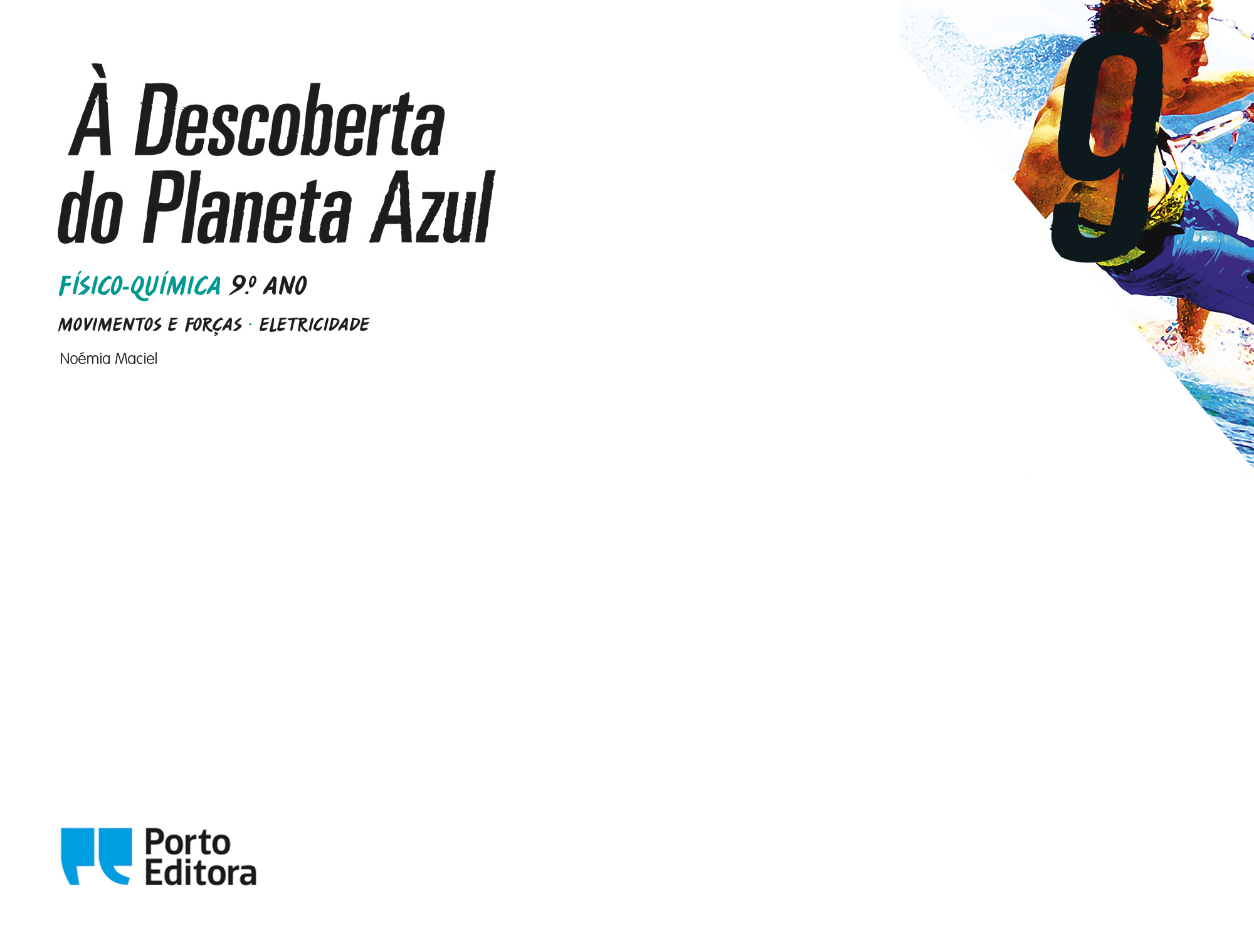
2.4. Segurança rodoviária
M10
M18

Slide 2
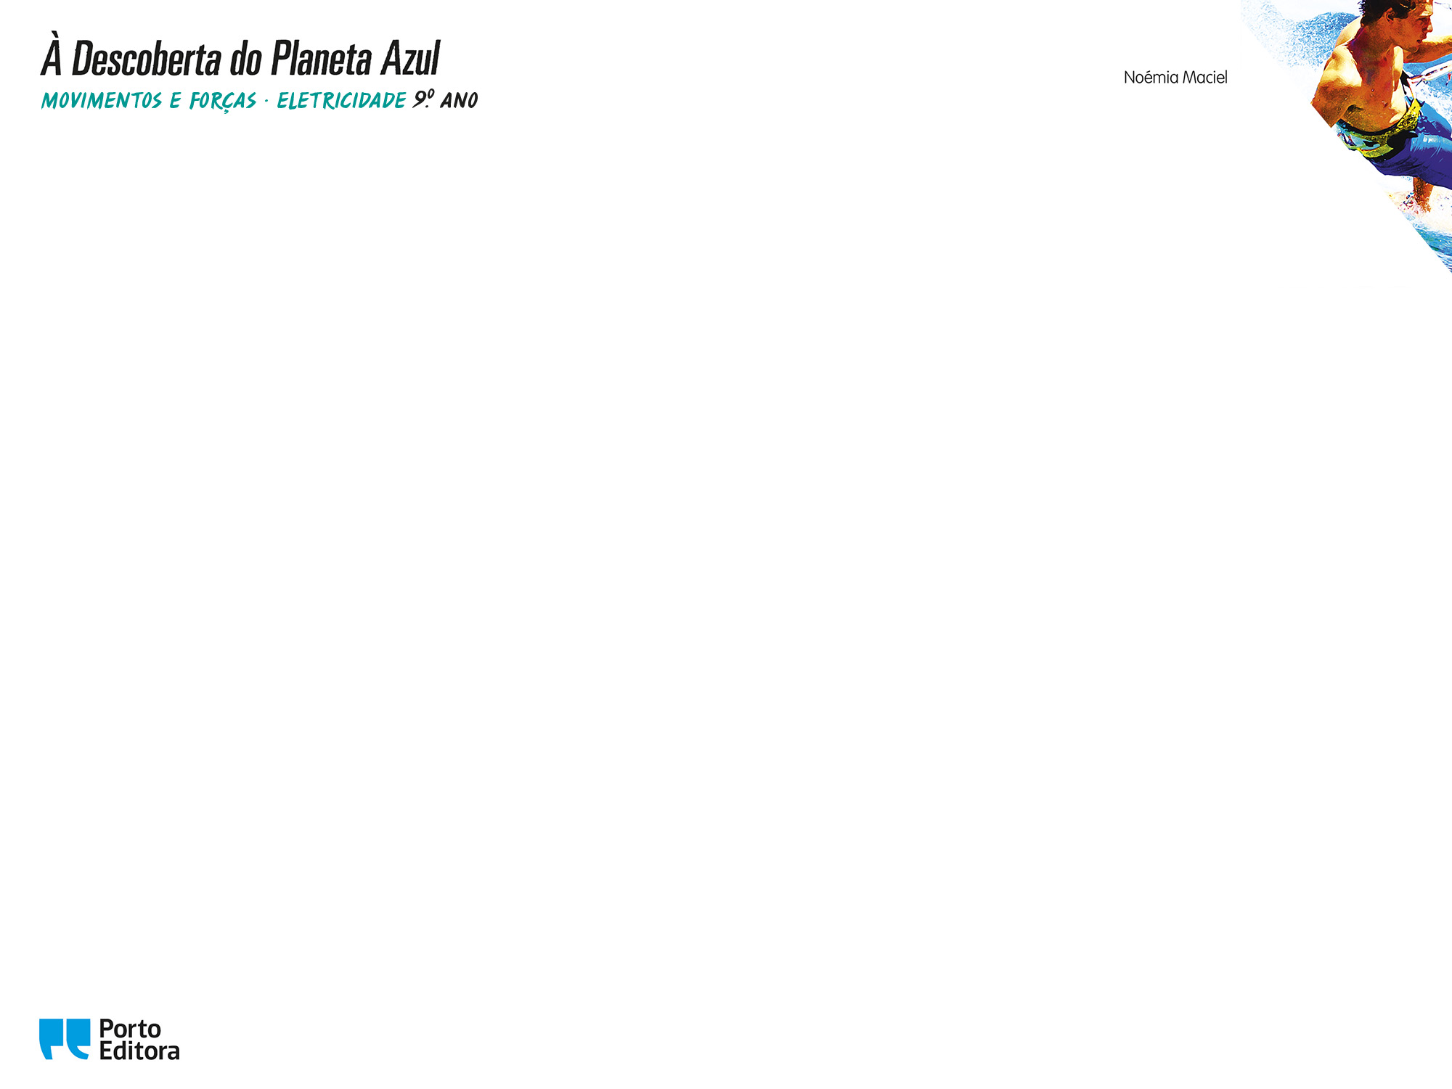
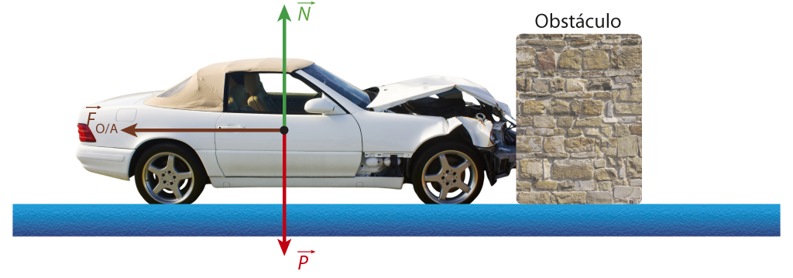
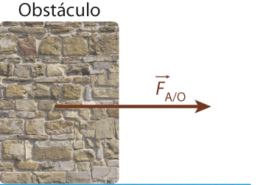
Resultante das forças que são exercidas sobre um veículo em caso de acidente
Uma das forças que atua durante a colisão de um automóvel é precisamente a força exercida pelo obstáculo.
Sobre o automóvel em movimento, também atua o peso do automóvel e a reação normal do plano.
M10

Slide 3
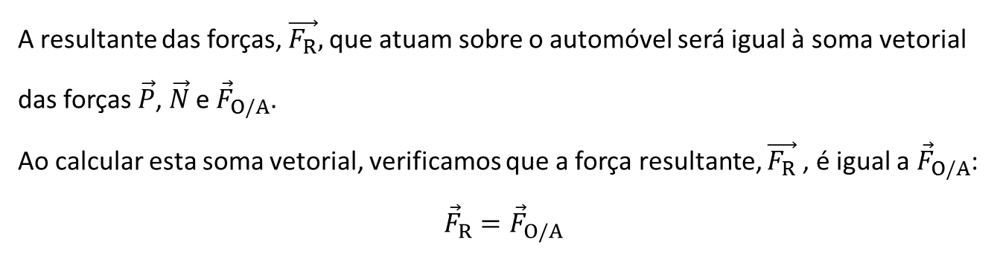
Resultante das forças que são exercidas sobre um veículo em caso de acidente
A resultante das forças, $\vec{F_{R}},$que atuam sobre o automóvel será igual à soma vetorial das forças $\vec{P}$, $\vec{N}$ e ${\vec{F}}_{O/A}$.
Ao calcular esta soma vetorial, verificamos que a força resultante, $\vec{F_{R}}$ , é igual a ${\vec{F}}_{O/A}$:
$${\vec{F}}_{R}={\vec{F}}_{O/A}$$
M10

Slide 4
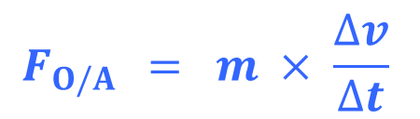
Resultante das forças que são exercidas sobre um veículo em caso de acidente
Se durante a colisão a força que o obstáculo exerce sobre o automóvel se mantiver constante, então, a aceleração do automóvel é constante e podemos escrever:
$$F_{O/A} = m × \frac{∆v}{∆t}$$
M10

Slide 5
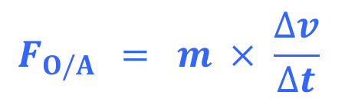
Resultante das forças que são exercidas sobre um veículo em caso de acidente
$$F_{O/A} = m × \frac{∆v}{∆t}$$
Numa colisão, a força que o obstáculo exerce sobre o veículo é tanto maior:
quanto maior for a variação de velocidade sofrida pelo veículo;
quanto maior for a massa do veículo;
quanto menor for o intervalo de tempo que dura a colisão.
M10

Slide 6
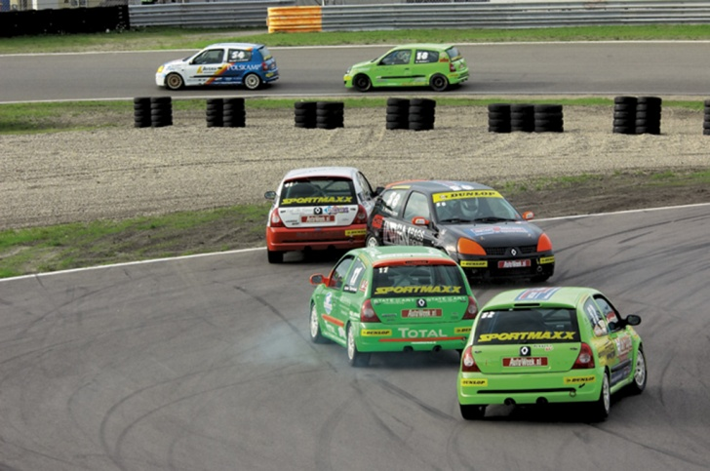
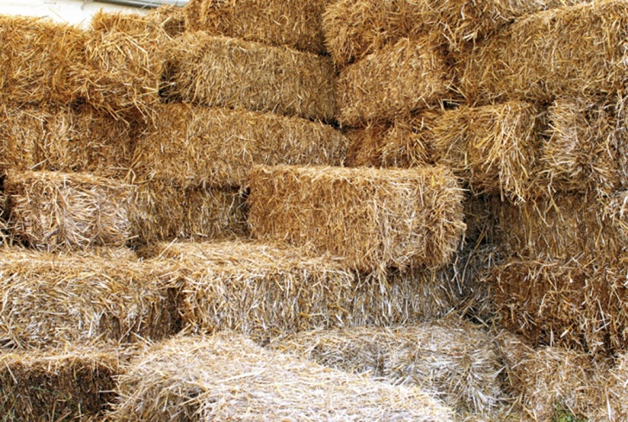
Resultante das forças que são exercidas sobre um veículo em caso de acidente
A existência de zonas de material deformável nos veículos permite aumentar intervalo de tempo de colisão e, desta forma, diminuir em caso de acidente a força que o obstáculo exerce no veículo.
Os cintos de segurança, os airbags e os capacetes permitem aumentar o intervalo de tempo no qual as forças atuam, diminuído, por isso, a intensidade das mesmas.
M10

Slide 7
Lei da Inércia ou 1.ª Lei de Newton
Lei da Inércia
“Se a resultante das forças que atuam sobre um corpo for nula, o corpo permanece em repouso ou em movimento retilíneo uniforme”.
Quando um autocarro, em repouso, arranca bruscamente, os passageiros (em repouso) são atirados para trás, pois têm tendência a permanecer em repouso;
Quando um autocarro, em movimento com uma determinada velocidade, trava ou acelera bruscamente, os passageiros (em movimento com a mesma velocidade do autocarro) são atirados para frente ou para trás, pois têm tendência a permanecer em movimento com a mesma velocidade.
M10

Slide 8
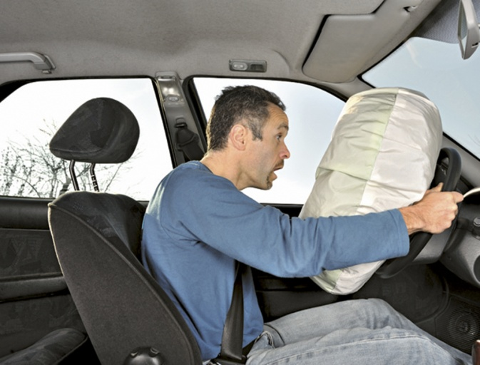
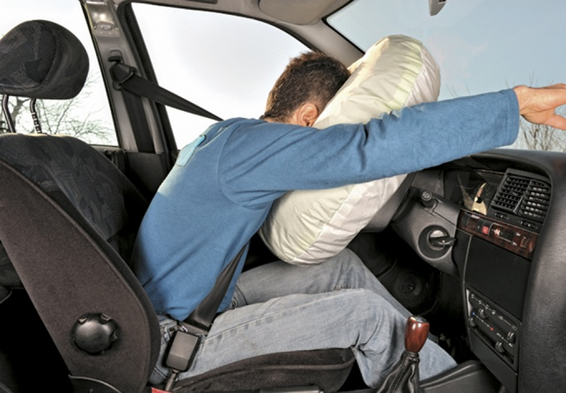
Lei da Inércia ou 1.ª Lei de Newton
Os cintos de segurança, os airbags e os apoios de cabeça são de vital importância pois tentam minimizar os danos dos passageiros quando estes são projetados para fora dos lugares que ocupam.
M10

Slide 9
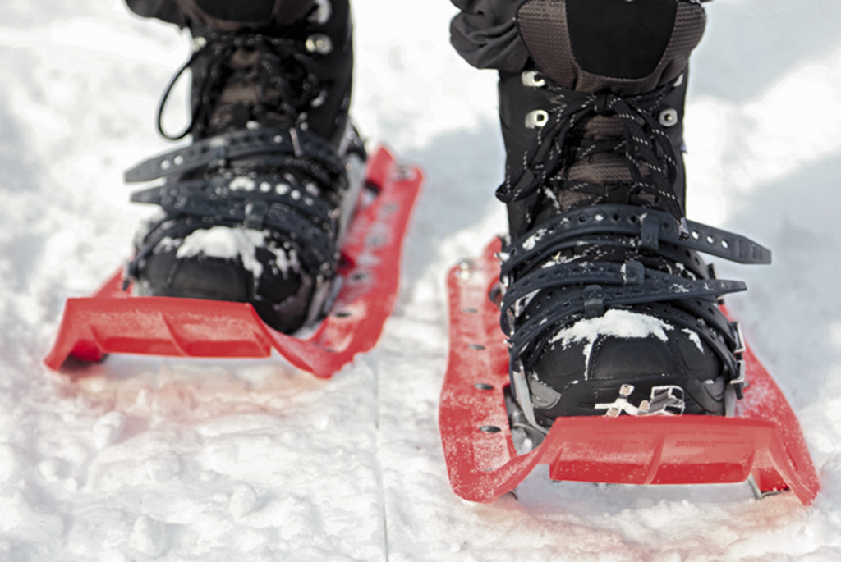
Pressão
Se utilizares uns dispositivos para andar na neve que se prendem aos sapatos, permitindo aumentar a superfície de contacto com o solo, poderás verificar que já não te enterras tão facilmente.
Isto acontece porque, apesar da força que exerces sobre o solo (neve) ser a mesma, a superfície sobre a qual é exercida a força é maior quando utilizas estes dispositivos.
M10

Slide 10
Pressão
Na verdade, quando estes dispositivos são utilizados, a mesma força distribui-se por uma maior superfície. Dizemos, então, que a pressão exercida é menor.
M10

Slide 11
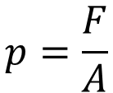
Pressão
A pressão, p, é uma grandeza física escalar definida como a intensidade da força, F, exercida (perpendicularmente) sobre uma superfície, por unidade de área, A, dessa superfície. Assim:
A unidade de pressão no sistema internacional, SI, é o newton por metro quadrado, N/m², ou pascal, Pa.
$$p=\frac{F}{A}$$
M10

Slide 12
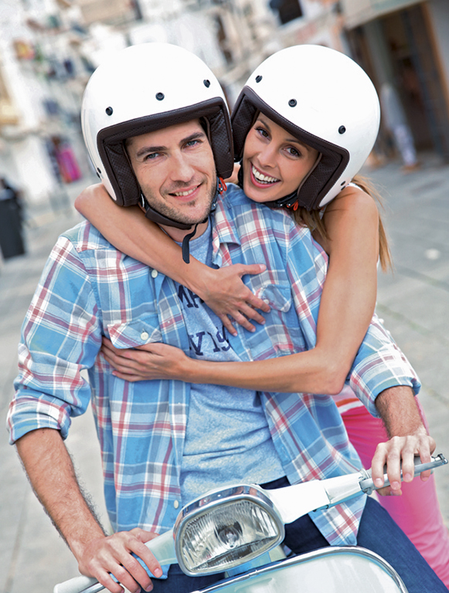
Pressão
Os cintos de seguranças, os airbags e os capacetes diminuem a pressão exercida sobre os passageiros uma vez que as forças que atuam durante a colisão são distribuídas por uma área maior.
M10

Slide 13
Síntese de conteúdos
Numa colisão, a força que o obstáculo exerce sobre o veículo é tanto maior:
quanto maior for a variação de velocidade sofrida pelo veículo;
quanto maior for a massa do veiculo;
quanto menor for o intervalo de tempo que dura a colisão.
A existência de zonas de material deformável nos veículos permite aumentar intervalo de tempo de colisão e, desta forma, diminuir em caso de acidente a força que o obstáculo exerce no veículo.
Lei da Inércia ou 1.ª Lei de Newton
  “Se a resultante das forças que atuam sobre um corpo for nula, o corpo permanece em repouso ou em movimento retilíneo uniforme”.
M10

Slide 14
Síntese de conteúdos
Os cintos de segurança, os airbags e os apoios de cabeça são de vital importância pois tentam minimizar os danos dos passageiros quando estes são projetados, por inércia, para fora dos lugares que ocupam.
A pressão é uma grandeza física escalar definida como a intensidade da força exercida (perpendicularmente) sobre uma superfície, por unidade de área.
A unidade de pressão no Sistema Internacional, SI, é o newton por metro quadrado, N/m², ou pascal, Pa.
Os cintos de segurança, os airbags e os capacetes diminuem a pressão exercida sobre os passageiros uma vez que as forças que atuam durante a colisão são distribuídas por uma área maior.
M10

